Slide 1
ИССЛЕДОВАНИЕ КАЧЕСТВА ВНУТРЕННЕЙ ПОВЕРХНОСТИ ТРУБЧАТЫХ ДЕТАЛЕЙ
Авторы:
Засыпкин Андрей Дмитриевич, к.т.н.,
УдмФИЦ УрО РАН г. Ижевск (докладчик)
Дементьев Вячеслав Борисович, д.т.н.,
УдмФИЦ УрО РАН г. Ижевск

Slide 2
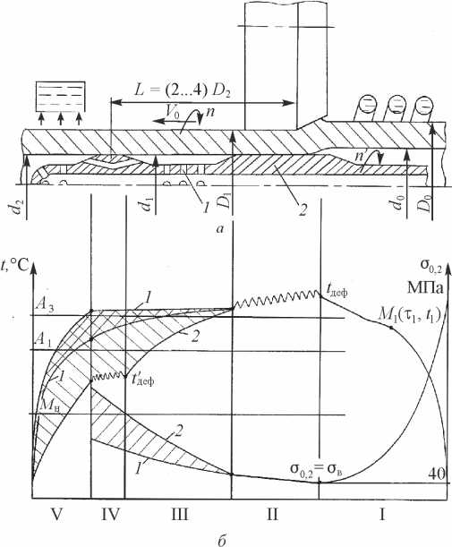
ВТМО + дорнование
1
Рис. 1. Совмещенная обработка ВТМО плюс дорнование (а) и кривые изменения температуры по зонам физического воздействия (б): I - нагрев; II - деформация в режиме ВО; III - последеформационная выдержка (для 1) и подстуживание (для 2); IV- деформация в режиме НТМО (для 1); V - охлаждение; 1 - наружная поверхность; 2 - внутренняя поверхность

Slide 3
Режимы обработки опытной партии труб из стали 30ХГСН2А:
Температура аустенизации, °С 950-980
Степень деформации, % ..25
Частота вращения заготовки, с⁻¹ 1,5
Осевая подача заготовки, мм/об 4-6
Диаметр деформирующих роликов, мм 80
Угол разворота роликов, град 1°50'
Температура подстуженной части, °С 500
Глубина подстуживания в долях толщины стенки ...0,2
Натяг при дорновании, % 2
Температура отпуска, °С 200
Результаты замеров точности и шероховатости обработанных заготовок представлены в табл. 1.
2
Таблица 1 – Точность и шероховатость при дорновании
Таблица 1 – Точность и шероховатость при дорновании
Номер опыта | Натяг при дорновании, % | Шероховатость отверстия, мкм | Точность отверстия (квалитет)
1 | 0,5 | 2,5 | Н11
2 | 1,0 | 1,25 | Н11
3 | 2,0 | 1,25 | Н9
4 | 3,0 | 1,25 | Н9

Slide 4
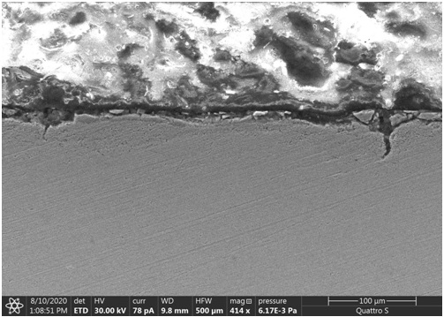
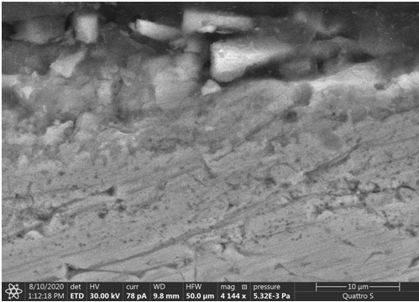
Исследования качества поверхности
3
Рис. 2. СЭМ изображение образца sample 7, полученное в режиме детектирования вторичных обратно-рассеянных электронов (ETD-детектор)

Slide 5
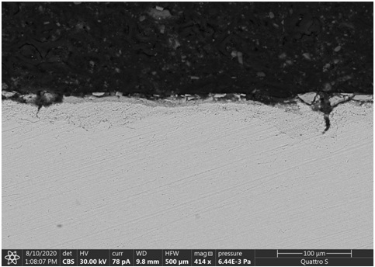
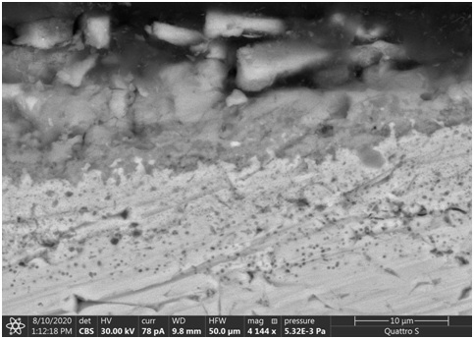
4
Рис. 3. Изображения тех же участков образа, полученных в режиме обратно-отраженных электронов (CBS-детектор)

Slide 6
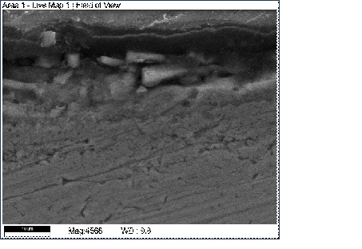
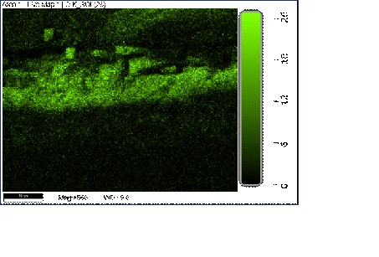
5
Рис. 4. Участки внутренней поверхности с различным фазовым составом

Slide 7
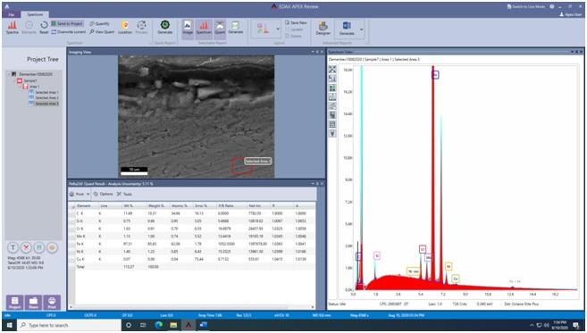
6
Рис. 5. Карты распределения основных химических элементов, составляющих образец

Slide 8
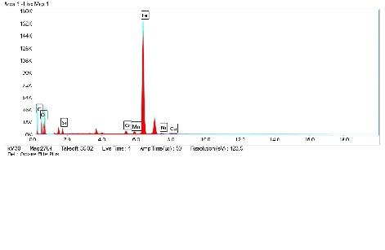
7
Рис. 6. Распределение элементов в образцах 9 и 14

Slide 9
8
Таблица 2 – Химический анализ областей в слоях 1, 2 и матрице материала
Элемент | Весовые % | Атомные % | Ошибка определения %
C K | 29.89 | 59.30 | 15.26
O K | 9.67 | 14.40 | 15.30
Si K | 1.16 | 0.99 | 2.13
Cr K | 1.05 | 0.48 | 4.47
Mn K | 1.04 | 0.45 | 3.15
Fe K | 56.11 | 23.94 | 1.21
Ni K | 0.89 | 0.36 | 3.87
Cu K | 0.19 | 0.07 | 16.64
Total | 100.00

Slide 10
Стендовые испытания
9
Таблица 3 - Результаты стендовых испытаний пальцев с
варьированием параметров ΔS, H и λ
Число циклов до разрушения, N⋅10⁻³ циклов | Разностенность, ΔS, мм | Шероховатость внутренней поверхности Н, мкм | Степень деформации при ВТМО ВО, λ, %
2000 | 0,10 | 1,9 | 30
1747 | 0,15 | 2,5 | 37
1190 | 0,33 | 4,7 | 20
888 | 0,53 | 5,9 | 19
780 | 0,69 | 6,6 | 43
697 | 0,81 | 7,9 | 17
692 | 0,85 | 8,2 | 45
590 | 1,20 | 10,0 | 15

Slide 11
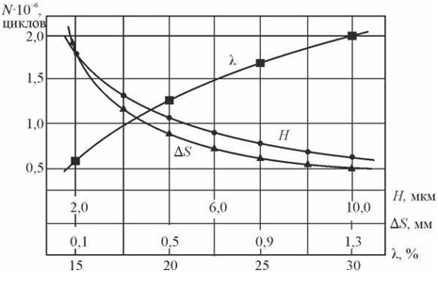
10
Рис. 7. Влияние шероховатости (Н), разностенности (ΔS) и степени деформации (λ) на долговечность
полых пальцев при асимметричном знакопостянном изгибе

Slide 12
Выводы. Исследована, разработана и опробована технология изготовления полых пальцев траков гусеничной ленты из особотолстостенной горячекатаной трубной заготовки, упрочненной в режиме ВТМО. Установлено, что применение в штатной технологии горячекатаных особотолстостенных трубных заготовок, их высокотемпературная термомеханическая обработка с деформацией винтовым обжатием и наружным поверхностным упрочнением и дорнованием отверстия позволяют повысить эксплуатационную долговечность пальцев гусеницы от 2 до 5 раз с одновременным снижением веса гусеницы на 10…15 %

Slide 13
БЛАГОДАРЮ ЗА ВНИМАНИЕ

